Slide 1

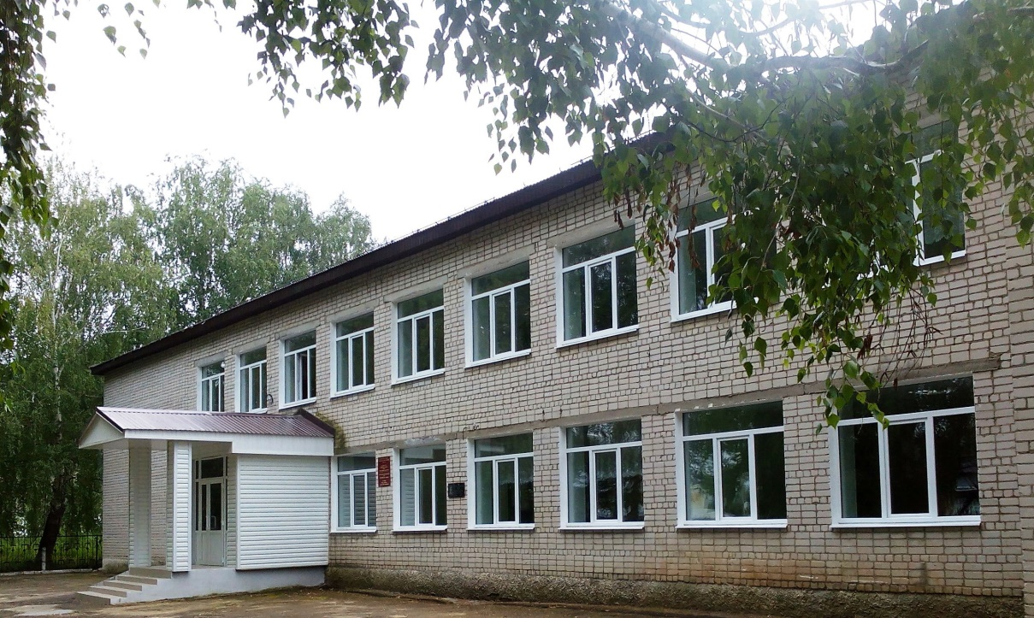
Муниципальное бюджетное общеобразовательное учреждение Орловская основная общеобразовательная школа
Лаишевского муниципального района Республики Татарстан
Контакты:
Адрес: 422629, РТ, Лаишевский район, д. Орел, ул. Строительная, д.20
Тел. 843784-49-41
E-mail: orlovkasch@inbox.ru
Сайт:
https://edu.tatar.ru/laishevo/orel/sch

Slide 2


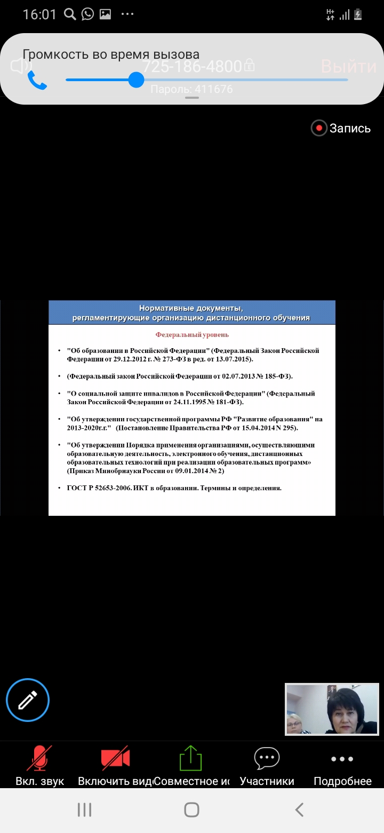
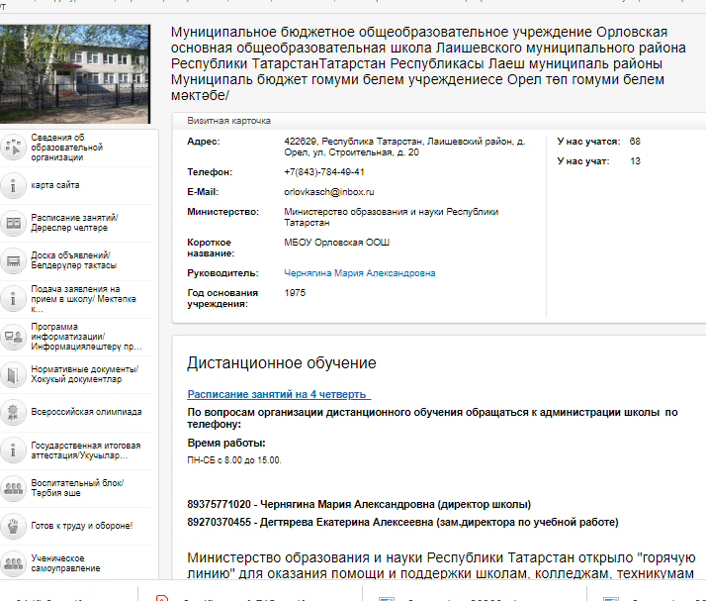
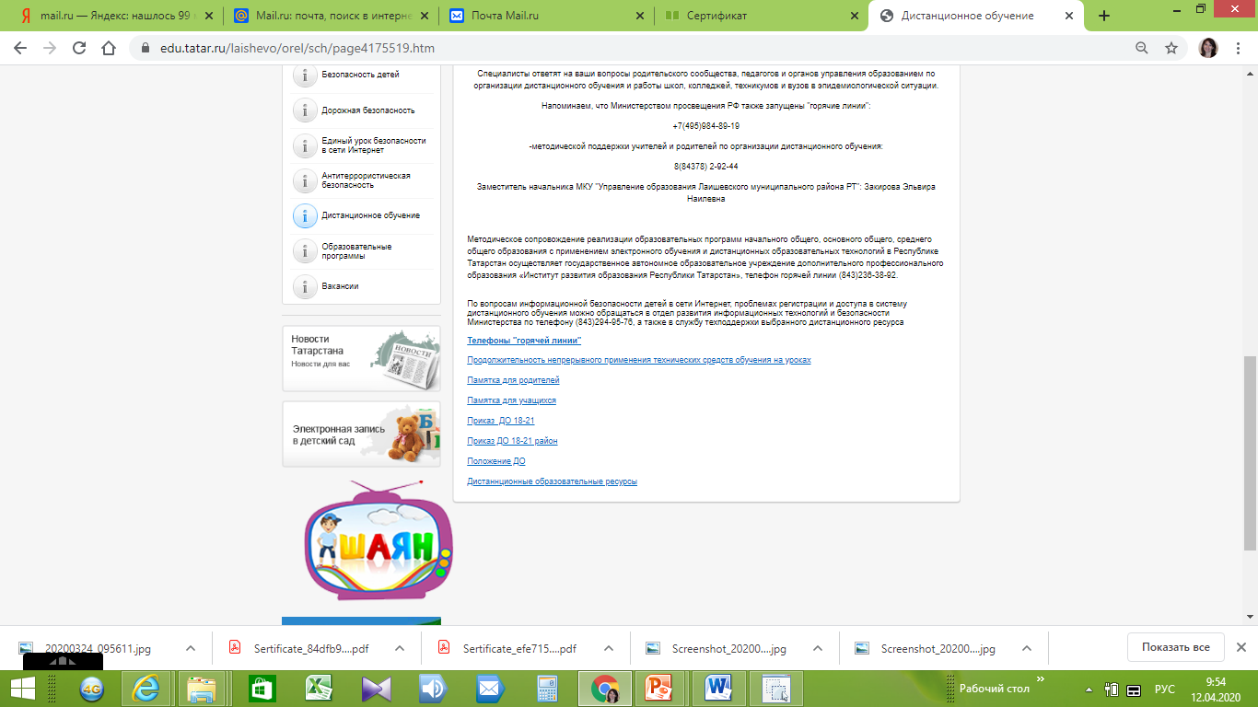
Подготовительный этап
перехода на ДО
Изучение нормативных документов
Создание школьной нормативной базы для реализации ДО, проведение школьного родительского собрания, сбор заявлений родителей
100% родителей выбрали дистанционную
форму обучения

Slide 3


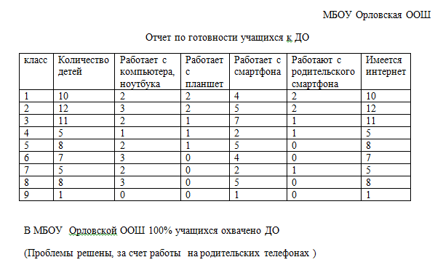
3. Анкетирование учителей (наличие рабочего места дома для осуществления ДО, наличие опыта работы с платформами учи. ру, zoom, Якласс…)
4. Сбор информации «Обеспеченность детей компьютерами и др, интернетом»
Вывод:
Все учителя могут работать
удаленно
У детей преимущественно,
только мобильный интернет
(операторы разные: «Билайн»,
«Мегафон», «Теле 2»,
«МТС» и др.

Slide 4
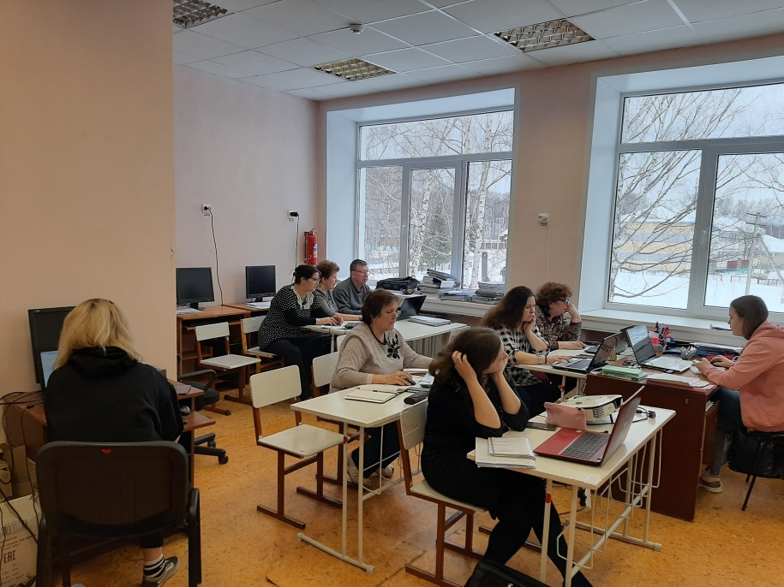
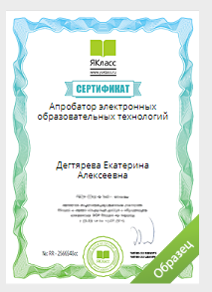
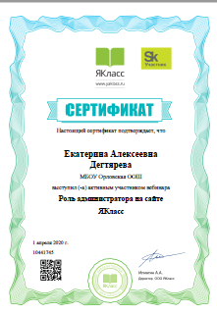
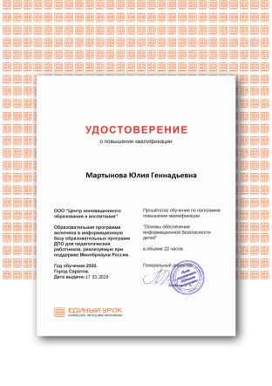
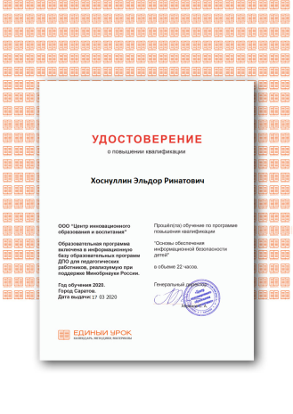

5. Проведение всеобуча учителей
«Пути реализации ДО. Работа на платформах», путем мастер-классов, дистанционных курсов, вебинаров

Slide 5
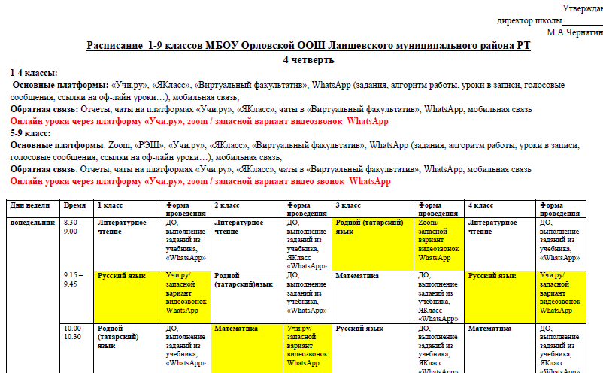

Slide 6
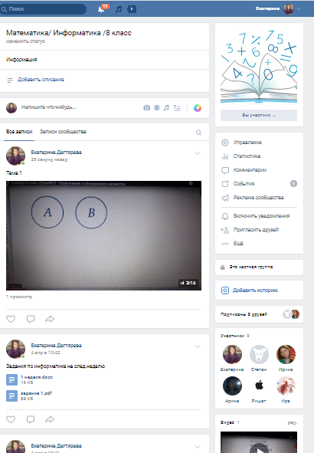
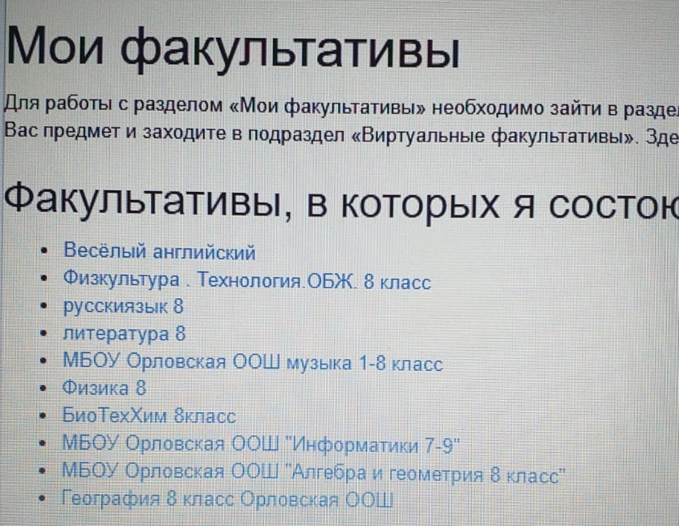
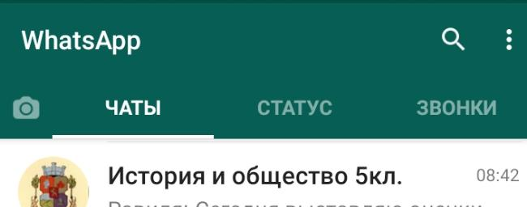
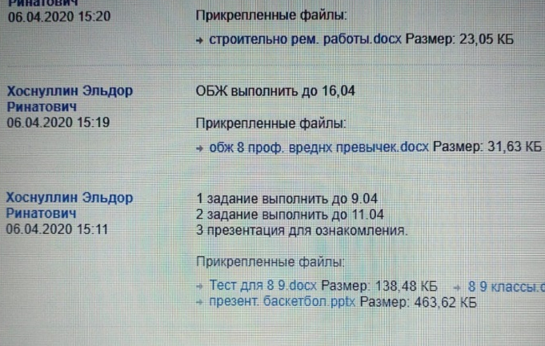
6. Создание виртуального пространства для каждого класса, каждого предмета
Закрытые группы
в соц. сети «В Контакте»
Электронное образование РТ
«Мои факультативы»
Группы по предметам
В WhatsApp

Slide 7
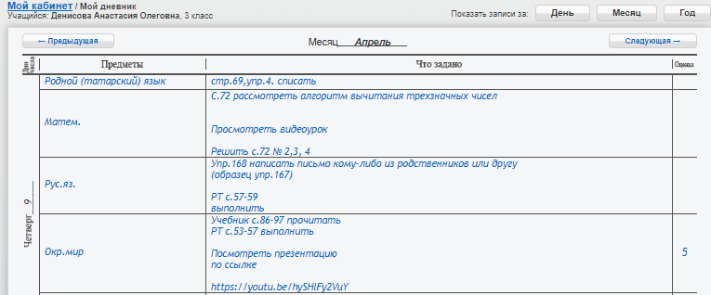
Электронный журнал

Slide 8
Онлайн уроки
Виртуальный урок
«Учи.ру»
Работа по подготовке к ОГЭ
Zoom
Видео звонок
«WhatsApp»

Slide 9

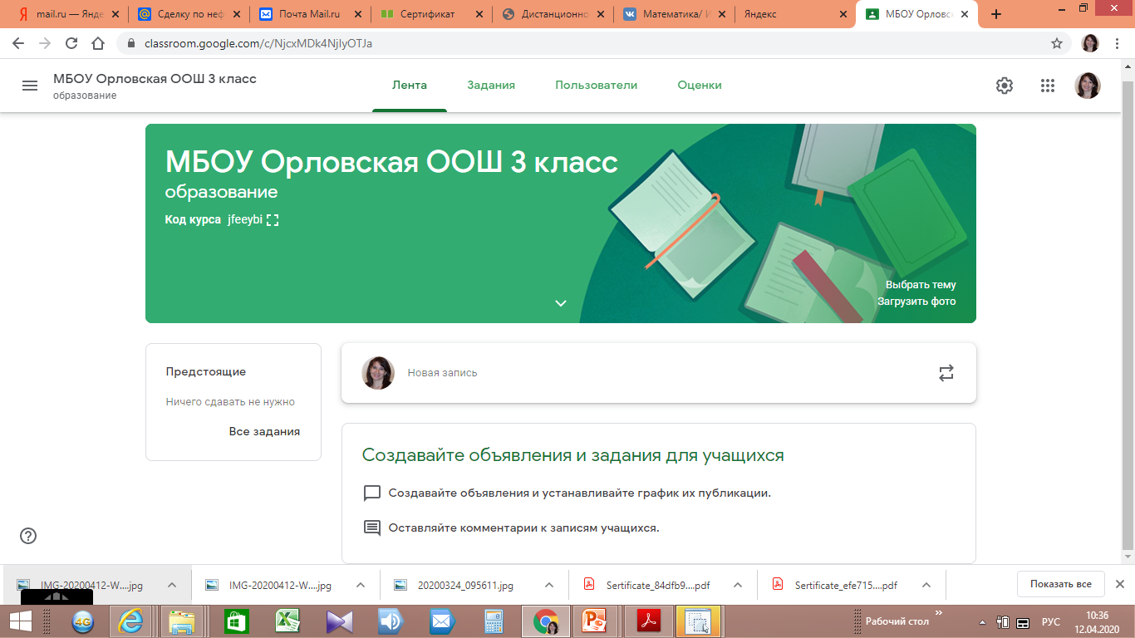
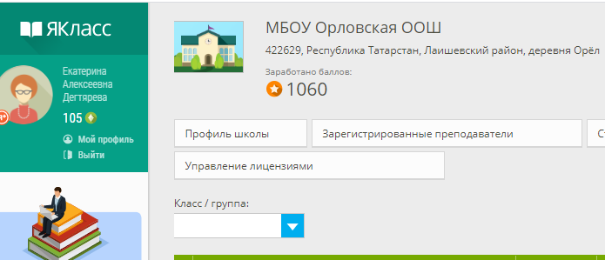
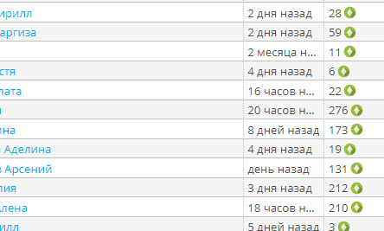
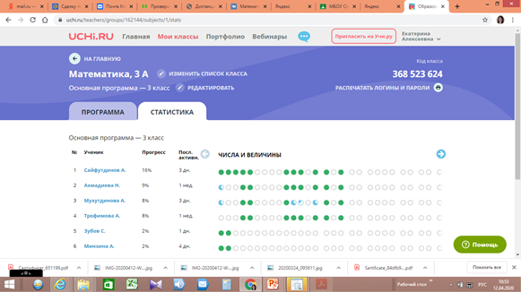
РЕШУ.ОГЭ
РЭШ
РЕШУ. ВПР

Slide 10
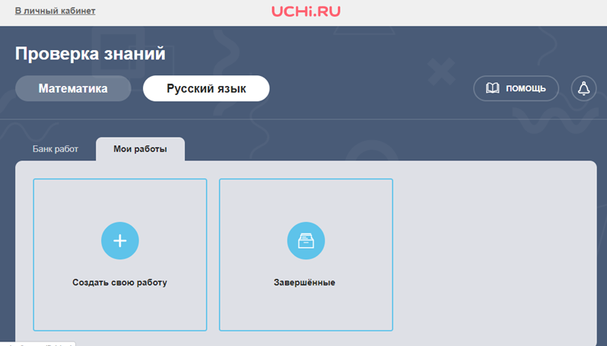
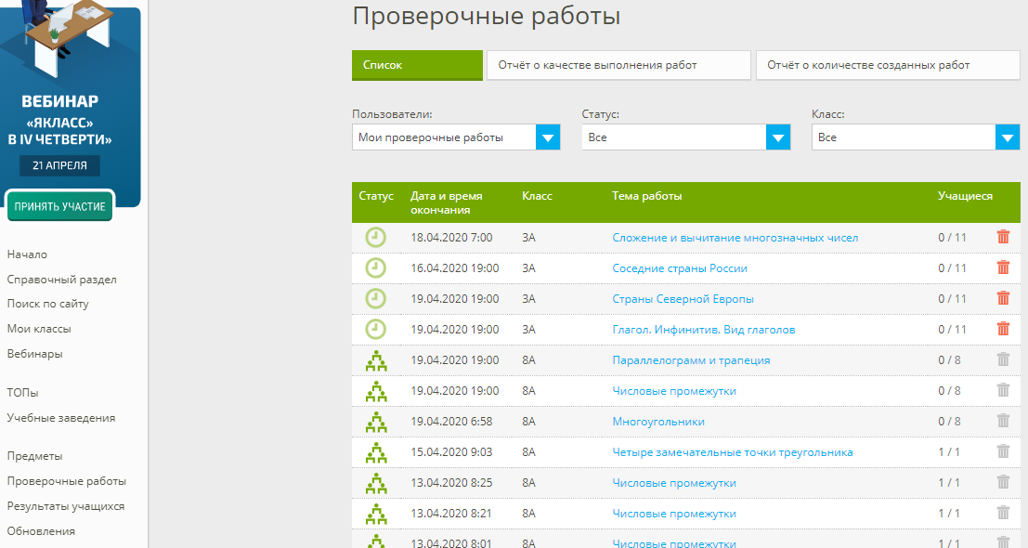
Контрольные,
проверочные работы

Slide 11
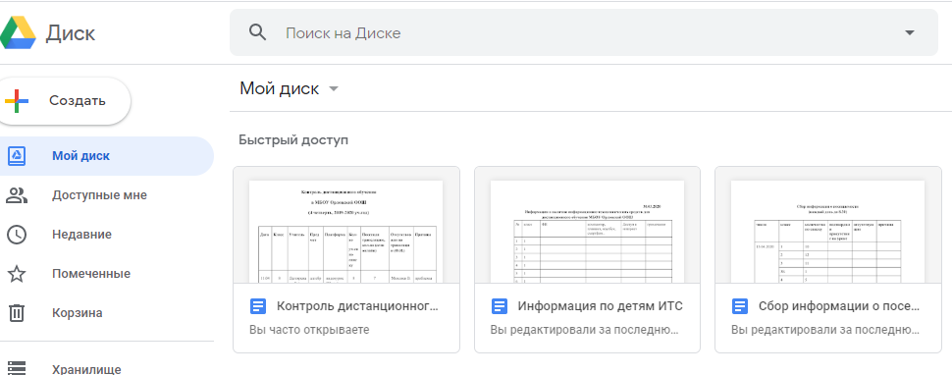
Контроль
Ежедневное заполнение гугол-форм
Посещение онланн уроков администрацией школы
Мониторинг ведения электронного журнала
Ежедневное совещание при директоре через zoom

